Slide 1
Το Κρητικό Ζήτημα (Τοπική Ιστορία)

Slide 2
Τουρκοκρατούμενος Χάνδακας Στις 27 Σεπτεμβρίου 1669 μ.Χ., μετά την πτώση του
Χ ά ν δ α κ α (σημερινό Ηράκλειο) ξεκινά η περίοδος της οθωμανικής κυριαρχίας στην Κρήτη.
Έτσι, τελειώνει η περίοδος της ε ν ε τ ο κ ρ α τ ί α ς
(1211 μ.Χ. - 1669 μ.Χ.),
μια περίοδος πολιτισμικής ανάπτυξης για το νησί της Κρήτης & κυρίως για την πόλη του Ηρακλείου.

Slide 3
Δραστηριότητες
Για την περίοδο της ενετοκρατίας στην πόλη του Ηρακλείου μπορείτε να αναζητήσετε πληροφορίες στο ψηφιακό υλικό του δήμου Ηρακλείου πατώντας
http://history.heraklion.gr/background.php?url=index&id=&cat=&openhttp://history.heraklion.gr/background.php?url=index&id=&cat=&open

Slide 4
Χαΐνηδες: Οι Κλέφτες της Κρήτης
Από τους πρώτους κιόλας χρόνους της τουρκικής εισβολής στην Κρήτη πολλοί νέοι κατέφυγαν στα βουνά, από όπου κινούσαν και προσέβαλλαν τους Τούρκους με νυκτερινές καταδρομές. Οι Τούρκοι τους ονόμαζαν χαΐνηδες (από την αραβική λέξη χαΐν, πού σημαίνει τον επίβουλο, τον προδότη, τον αχάριστο).
O αριθμός των χαΐνηδων αυξήθηκε μετά την άλωση του Χάνδακα και την οριστική υποταγή της Κρήτης. Εμφανίζονταν πάντα το βράδυ ... από το πουθενά & ήταν ο φόβος και τρόμος των Τούρκων κατακτητών της Κρήτης. Τους λέγαν και Καλησπέρηδες, γιατί η τρομερή εμφάνισή τους στο σπίτι του Τούρκου - θύματός τους συνοδευόταν από μια καλησπέρα.
«Και σαν δεν απομείνασι, Τούρκοι των ακολουθούσαν Και λέγα τσοι Χαΐνηδες κι όλοι τσοι καταφτούσαν» Τζάνες Μπουνιαλής

Slide 5
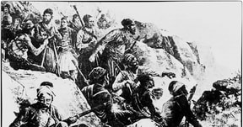

Slide 6
ΚΡΗΤΙΚΕΣ ΕΠΑΝΑΣΤΑΣΕΙΣ
Α. ​1770 μ.Χ. : Σφακιά
Το 1770 οι Σφακιανοί ευημερούσαν, είχαν στόλο ο οποίος με το εμπόριο έφερνε πλούτο στην επαρχία.
Ο Δασκαλογιάννης είχε πεισθεί για την ειλικρίνεια των Ρώσων ως προς την έμπρακτη βοήθεια τους.
Τον Απρίλιο του 1770 οι Σφακιανοί με δύο χιλιάδες άνδρες και καλή προετοιμασία χτυπούν τους Οθωμανούς.
Η πρώτη επανάσταση είχε αρχίσει.
Ιωάννης Βλάχος ή Δασκαλογιάννης​: Η ακριβής ημερομηνία γέννησής του είναι άγνωστη (1722 ή 1730). Γεννήθηκε στην Ανώπολη Σφακίων.
Το όνομά του ήταν Ιωάννης Βλάχος. Έμεινε στην ιστορία ως Δ α σ κ α λ ο γ ι ά ν ν η ς.
Ήταν από τους πλέον πολυταξιδεμένους και μορφωμένους Σφακιανούς.
Είχε στην κατοχή του τέσσερα τρικάταρτα καράβια κι ο ίδιος ταξίδευε με αυτά στα λιμάνια της Μεσογείου και της Μαύρης Θάλασσας.
​Ο Δασκαλογιάννης γυρνά στα Σφακιά γεμάτος όνειρα και ενθουσιασμό για την απελευθέρωση του τόπου του και δεν δυσκολεύεται καθόλου να εμψυχώσει τους συμπατριώτες του, καθώς έχει φυσικό ηγετικό χάρισμα.
Ο ρωσικός στόλος δεν έπλευσε προς τη Κρήτη όπως είχε συμφωνηθεί.
​Ο Δασκαλογιάννης όμως αποφάσισε να κηρύξει την επανάσταση με 1.300 άνδρες και με την ελπίδα ότι η ενέργειά του θα προκαλούσε γενικό ξεσηκωμό.
Η συνέχεια όμως τον διέψευσε και, αναγκάστηκε να παραδοθεί πιστεύοντας στην υπόσχεση των Τούρκων ότι θα σταματούσαν τις σφαγές και θα έδιναν αμνηστία.
Τον έγδαραν όμως ζωντανό στις 17 Ιουνίου 1771 στην πλατεία Ατ Μεϊντάν του Ηρακλείου μπροστά στο πλήθος.

Slide 7
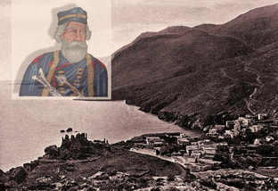

Slide 8
Ιστορικά γεγονότα περιόδου 1824-1856:
1824: σύμπραξη τουρκοαιγυπτιακού στρατού και στόλου με σκοπό την επανάκτηση των επαναστατημένων περιοχών της Πελοποννήσου και της Στερεάς Ελλάδας, καθώς και την καταστολή των επαναστάσεων στην Κρήτη.
1830-1840 Αιγυπτιακή Κυριαρχία: η Κρήτη παραχωρείται ως αντάλλαγμα από τον Σουλτάνο στον Μωχάμετ Άλη της Αιγύπτου.
Χάτι Χουμαγιούν 1856: Το 1839 με τη συνθήκη Χάτι Σερίφ και το 1856 με τη συνθήκη Χάτι Χουμαγιούν δημιουργήθηκε ένα προστατευτικό πλαίσιο για τις μειονότητες για να εξασφαλίσει δικαιώματα για ισότιμη μεταχείριση, ίση απονομή δικαιοσύνης κ.ά. Το Χάτι Χουμαγιούν χαρακτηρίστηκε η
M a g n a C a r t a της Τουρκίας.
Παρ' όλο που οι διατάξεις των συνθηκών αυτών περί θρησκευτικών ελευθεριών παραβιάζονταν συστηματικά, οι θρησκευτικές και εθνικές μειονότητες (μεταξύ των οποίων και η Ελληνική) επωφελήθηκαν και προχώρησαν σε μαζική ίδρυση σχολείων, ναών και άλλων ιδρυμάτων.

Slide 9
Β. ​Κρητική Επανάσταση 1866-1868
Αρκάδι 1866: Ο τουρκικός ζυγός στο νησί της Κρήτης μετρούσε ήδη διακόσια πενήντα χρόνια όταν μετά από συνεχιζόμενους ξεσηκωμούς-Κρήτες επαναστάτες άρχισαν να συγκεντρώνονται στο Αρκάδι από τον Μάιος του 1866.
Η μονή Αρκαδίου από την πρώτη στιγμή της Επανάστασης υπήρξε το επίκεντρο των αγώνων λόγω της σπουδαίας στρατηγικής της σημασίας. Οι Τούρκοι ζήτησαν από τον ηγούμενο Γαβριήλ Μαρινάκη να διώξει την Επαναστατική Επιτροπή από το μοναστήρι με την απειλή ότι θα το καταστρέψουν αλλά ο ηγούμενος αρνήθηκε.
Τη δεύτερη όμως ημέρα η εξωτερική γραμμή άμυνας διασπάται, σκοτώνεται ο Ηγούμενος Γαβριήλ και οι Τούρκοι εισέρχονται στον περίβολο της Μονής. Εξαντλημένοι και με βέβαιη την αιχμαλωσία και όλα τα συνακόλουθα, ο Κωνσταντίνος Γιαμπουδάκης, από το χωριό Άδελε Ρεθύμνου, κλείνεται μαζί με άλλους πολεμιστές και γυναικόπαιδα στην πυριτιδαποθήκη.
Η πυροδότηση των βαρελιών με το μπαρούτι προκάλεσε την καταστροφή της Μονής και το θάνατο πολλών Ελλήνων αλλά και περίπου Τούρκων εισβολέων. Ο κρότος λέγεται ότι ακούστηκε μέχρι το Ηράκλειο.

Slide 11
Στα 1800 και 66 απάνω, ακούσετε ήντα ‘καμε η Κρήτη στο Σουλτάνο.... ​...Την Τρίτη το ξημέρωμα, στ’ οκτώ του Νοεμβρίου ​Ενεμαζώχτηκε η Τουρκιά στ’ Αρκάδι γύρου γύρου

Slide 12
https://www.youtube.com/watch?v=KH6dIjWDT98
ΚΩΣΤΑΣ ΜΟΥΝΤΑΚΗΣ ΑΡΚΑΔΙ ΤΟ 1866
ΤΡΑΓΟΥΔΙ

Slide 13
Σύμβαση της Χαλέπας -
3 Οκτωβρίου 1878:
​Η Κρήτη αποκτά καθεστώς ημιαυτόνομης επαρχίας.

Slide 14
Γ. ​1897 - 1898: Κρητική Επανάσταση
Το 1889 ο Σουλτάνος καταργώντας το άρθρο της Σύμβασης της Χαλέπας, που όριζε ότι η Κρήτη θα αστυνομευόταν μόνο από Κρητικούς, ανέθεσε σε συνταγματάρχη της αρεσκείας του την αστυνόμευση της Κρήτης θέτοντας τον επικεφαλής σώματος 200 ανδρών που στρατολογήθηκαν στην Μακεδονία.
Η ύπαιθρος ελεγχόταν από τους επαναστατημένους Κρητικούς ενώ οι πόλεις από τους Τούρκους. Οι μεγάλες δυνάμεις (Μεγάλη Βρετανία, Γαλλία, Αυστροουγγαρία, Ρωσία, Ιταλία, Γερμανία) έστειλαν στόλους στο νησί ώστε να ελέγξουν/βοηθήσουν την εκτόνωση της κατάστασης.

Slide 15
Ακρωτήρι Χανίων 1897
Στις 9 Φεβρουαρίου 1897 ο Ιταλός Κανεβάρο, επικεφαλής των ναυάρχων, άρχισε το βομβαρδισμό του επαναστατικού στρατοπέδου.
Οι οβίδες δεν έχουν στόχο μόνο τους επαναστάτες Κρητικούς, αλλά και την Ελληνική σημαία που κυματίζει στο Ακρωτήρι.
Δύο φορές η σημαία πέφτει κάτω χτυπημένη από τις οβίδες των Μεγάλων Δυνάμεων, και ο επαναστάτης Σπύρος Καγιαλεδάκης ή
Καγιαλές, την σηκώνει όρθια με κίνδυνο της ζωής του.
​ Όταν μια τρίτη οβίδα κάνει κομμάτια τον ιστό της σημαίας, τότε ο Καγιαλές κάνει το κορμί του κοντάρι & την σηκώνει ψηλά. Όταν οι ναύαρχοι με τα κιάλια είδαν την ελληνική σημαία να κυματίζει περήφανα με έναν άνθρωπο να την στηρίζει, άναυδοι με την παλικαριά του Κρητικού διέταξαν να σταματήσει ο βομβαρδισμός.

Slide 16
Αρχάνες 1897 Ο Βενιζέλος και οι υποστηρικτές του αρνήθηκαν να υπογράψουν
τη διακήρυξη για αυτονομία με αποτέλεσμα να προκληθούν επεισόδια.
25 Αυγούστου 1898: Με απόφαση των Ναυάρχων των μεγάλων δυνάμεων, απόσπασμα του αγγλικού στρατού επιχείρησε να εγκαταστήσει υπαλλήλους του στο φορολογικό γραφείο του Ηρακλείου που βρισκόταν στην περιοχή του ενετικού λιμανιού.
Στο Ηράκλειο είχαν συγκεντρωθεί, αναζητώντας προστασία, οι μουσουλμανικοί πληθυσμοί της υπαίθρου. Η ατμόσφαιρα μέσα στην πόλη ήταν εκρηκτική, καθώς η οργή και η αγανάκτηση των μουσουλμάνων προσφύγων στράφηκε τελικά εναντίον των χριστιανών που ζούσαν στην πόλη.
Με αφορμή το διορισμό του Στυλιανού Μιχαήλ Αλεξίου στη θέση του πρώτου χριστιανού Διευθυντή των Φορολογικών Γραφείων (Τελωνείου), και ενώ οι νέοι υπάλληλοι πήγαιναν να αναλάβουν υπηρεσία στο τελωνείο της πόλης, εξαγριωμένοι μουσουλμάνοι (βαζιβουζούκοι) επιτέθηκαν, σ' αυτούς και στο βρετανικό στρατιωτικό τμήμα που τους συνοδεύει.
Σύντομα τα επεισόδια εξαπλώθηκαν σ' όλη την πόλη. Καταστήματα και σπίτια λεηλατήθηκαν, κτίρια πυρπολήθηκαν, ειδικά στην περιοχή Βεζίρ Τσαρσί (σημερινή οδός 25ης Αυγούστου), και δεκάδες χριστιανοί έπεσαν θύματα του βίαιου αυτού ξεσπάσματος. Ανάμεσά τους συμπεριλαμβάνονται και 17 Βρετανοί στρατιώτες, καθώς και ο Υποπρόξενος της Βρετανίας Λυσίμαχος Καλοκαιρινός.
O αγγλικός στόλος αναγκάστηκε να κανονιοβολήσει την πόλη, ολοκληρώνοντας την καταστροφή.

Slide 17
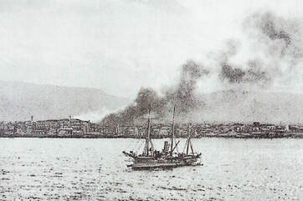

Slide 18
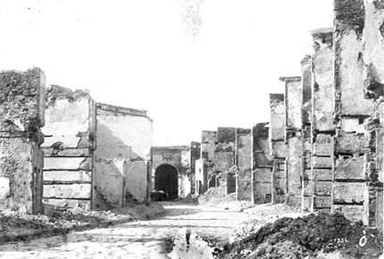

Slide 19
Κρητική Πολιτεία 1898-1913
9 Δεκεμβρίου 1898: Άφιξη του Γεωργίου στα Χανιά
ως «Υπάτου Αρμοστή» της Κρήτης.
Η σημαία της Κρητικής Πολιτείας δημιουργήθηκε από τις "Προστάτιδες Δυνάμεις" και είναι ένας συνδυασμός τις Ελληνικής σημαίας της ξηράς με την Τουρκική σημαία.
Συγκεκριμένα, στην Ελληνική σημαία της ξηράς του 1822, με τον άσπρο σταυρό που χώριζε τη σημαία σε τέσσερα τετράγωνα χρώματος κυανού, τοποθετήθηκε στο πάνω αριστερό τετράγωνο τμήμα της Τούρκικης σημαίας και συγκεκριμένα το λευκό άστρο με το κόκκινο φόντο (καθώς το ¼ των κατοίκων του νησιού ήταν Τούρκοι).
Η τοποθέτηση αυτή του τμήματος της τουρκικής σημαίας πάνω στην ελληνική σημαία της ξηράς, είχε σκοπό να δηλώσει ότι η Κρήτη ήταν φόρου υποτελής στο σουλτάνο.

Slide 20
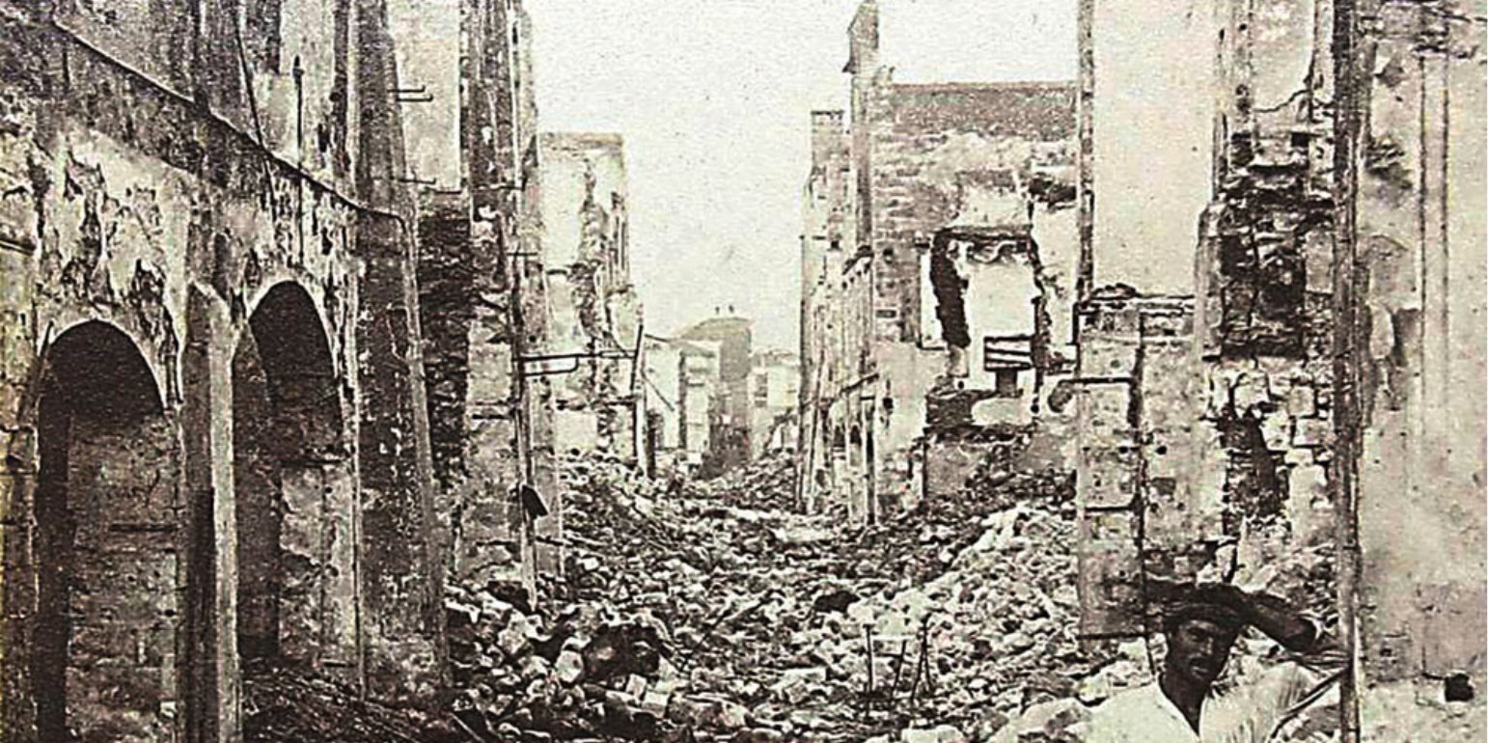

Slide 21
Προβλήματα:
Το Σύνταγμα της Κρητικής Πολιτείας ήταν υπερβολικά συντηρητικό και παραχωρούσε στον Ηγεμόνα, όπως ονομάστηκε ο Ύπατος Αρμοστής, υπερεξουσίες, που εύκολα μπορούσαν να τον οδηγήσουν σε δεσποτική συμπεριφορά.
Προβλήματα ανέκυψαν από τη διαχείριση του εθνικού ζητήματος της ένωσης της Κρήτης με την Ελλάδα.
​ Παρατηρήθηκε εξαρχής διάσταση απόψεων μεταξύ του Γεωργίου και του Ελευθερίου Βενιζέλου (Υπουργός Δικαιοσύνης του Γεωργίου).
​​18 Μαρτίου 1901: Ο Γεώργιος απέλυσε τον Βενιζέλο από το αξίωμα του υπουργού: Ο Βενιζέλος δεν αναγνωρίζει στον Πρίγκιπα το δικαίωμα να διαχειρίζεται προσωπικώς το εθνικό ζήτημα της Κρήτης: «Ως ένας εκ των τριακοσίων χιλιάδων Κρητών, δεν σας εκχωρώ το δικαίωμά μου, ώστε μόνος σεις να ρυθμίζετε αυτοβούλως την εθνικήν πολιτικήν του τόπου μου!».

Slide 22
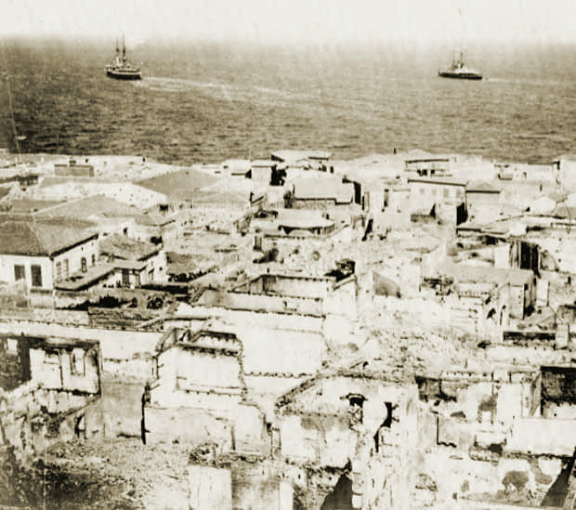

Slide 23
10 Μαρτίου 1905: Επανάσταση στο Θέρισο
ΕΡΤ-Διαγωνισμός ιστορικού ντοκιμαντέρ
https://www.youtube.com/watch?v=V5W4Uzup6_k
Η Επανάσταση στο Θέρισο 1905

